Slide 1
Painel 1
ALTERNATIVAS DE FINANCIAMENTOS PARA O SANEAMENTO PÚBLICO
28/05/2018
MARCO ANTONIO DOS SANTOS
DIRETOR TÉCNICO – SANASA Campinas

Slide 2
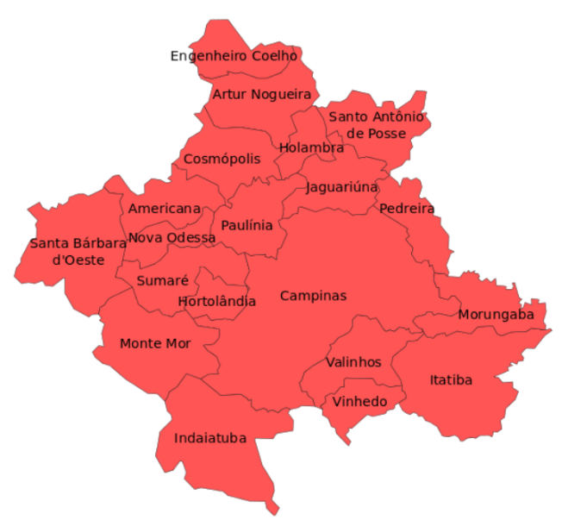
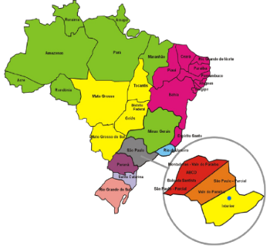
MUNICÍPIO DE CAMPINAS-SP
Está localizado em uma região Metropolitana composta por:
20 municípios (5 milhões habitantes)
População Campinas: 1.182.429 Hab. (IBGE 2017)
Estado de São Paulo

Slide 3
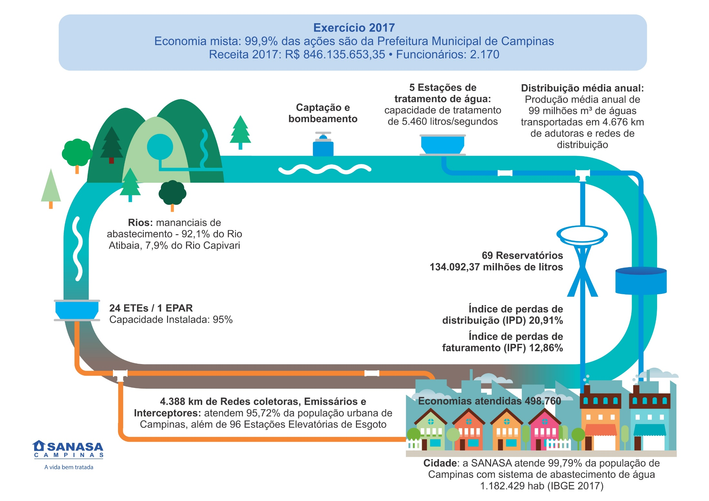

Slide 4

Fontes de Recursos para o Setor de Saneamento
Fontes de Recursos Governamentais
Municípios com população superior a 50 mil habitantes, integrantes de Regiões Metropolitanas, Regiões Integradas de Desenvolvimento ou Consórcios Públicos
Ministério das Cidades
Secretaria Nacional de Saneamento Ambiental – SNSA
Recursos Onerosos e Não Onerosos
Ministério da Saúde
Municípios com população inferior a 50 mil habitantes
FUNASA (Recursos Não Onerosos)
SNSA
Recursos Onerosos

Slide 5
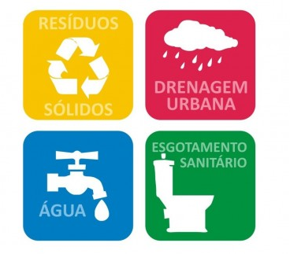
Plano Municipal de Saneamento-Lei 11.445/2007
Estabelece as diretrizes nacionais e os princípios para a universalização do acesso ao saneamento, que contempla os quatro princípios básicos:
Acesso à água tratada;
Coleta e tratamento de esgotos;
Coleta, tratamento e disposição final dos resíduos sólidos;
Drenagem das áreas urbanas.
Fonte: Trata Brasil, 2018

Slide 6
Fontes de Recursos para o Setor de Saneamento
Ministério das Cidades
Programa Saneamento Básico:
Abastecimento de Água
Sistema de captação de água;
Esgotamento Sanitário
Rede coletora ;
Adução;
Estação de Tratamento de Água (ETA);
Rede de distribuição, inclusive troca de redes ;
Ligações prediais e domiciliares;
Sistema simplificado de abastecimento.
Estação elevatória;
Interceptor e emissário;
Estação de Tratamento de Esgotos(ETE);
Ligações prediais e domiciliares;
Kits sanitários;
Fossa séptica.

Slide 7
Fontes de Recursos para o Setor de Saneamento
Ministério das Cidades
Programa Saneamento Básico:
Resíduos Sólidos
Aterro sanitário: Implantação e adequação;
Drenagem das áreas urbanas.
Abastecimento de água + esgotamento sanitário + drenagem;
Erradicação de lixões.
Apoio à Coleta seletiva regular, logística e tratamento;
Triagem, compostagem, digestão acelerada
Unidade de transferência intermediária;
Abastecimento de água + esgotamento sanitário;
Abastecimento de água + drenagem;
Esgotamento sanitário + drenagem.

Slide 8
Fontes de Recursos para o Setor de Saneamento
Ministério das Cidades
Programa Saneamento para Todos:
Modalidade: Redução e Controle de Perdas
Intervenções previstas:
  Macromedição, pitometria e automação no sistema distribuidor;
  Sistema de cadastro técnico e modelagem hidráulica;
  Redução e controle de perdas reais;
  Redução e controle de perdas aparentes;
  Redução e controle do uso de energia;
  Sistema de planejamento;
  Trabalho socioambiental.

Slide 9
Fontes de Recursos para o Setor de Saneamento
Programa Planejamento Urbano – “Pró Municípios”:
Objetivo:
  Contribuir para a melhoria da qualidade de vida nas cidades.
Abastecimento de Água
Resíduos sólidos urbanos
Drenagem urbana
Saneamento integrado
Desenvolvimento institucional
Apoio a elaboração de projetos
Esgotamento Sanitário
Redução e controle de perdas d’água
Municípios
Distrito Federal
Estados
Recursos oriundos do OGU, viabilizados através de emendas parlamentares

Slide 10
Fontes de Recursos para o Setor de Saneamento
Ministério da Saúde - FUNASA
Engenharia de Saúde Pública
Objetivo:
  Ações voltadas para melhoria nos sistemas de abastecimento de água, esgotamento sanitário, manejo de resíduos sólidos e melhorias sanitárias domiciliares
Abastecimento de Água:
  Captação superficial;
  Captação subterrânea;
  Adutora;
  Estação elevatória de água;
  Estação de tratamento de água;
  Reservatórios;
  Rede de distribuição;
  Ligações domiciliares.
Esgotamento Sanitário:
  Rede coletora de esgotos;
  Interceptores;
  Estação elevatória de esgoto;
  Estação de tratamento de esgoto;
  Emissários;
  Ligações domiciliares.
Recursos não retornáveis oriundos de dotações consignadas no OGU

Slide 11
Fontes de Recursos para o Setor de Saneamento
Banco Nacional de Desenvolvimento Econômico e Social - BNDES
Projeto Multissetorial Integrado - PMI
Objetivo:
Modelo alternativo de tratamento dos problemas sociais: Urbanização e implantação de infraestrutura básica no município, inclusive em áreas de risco e de sub-habitação; Infraestrutura de educação, saúde, assistência social , esporte, lazer e serviços públicos; Recuperação e revitalização de áreas degradadas, de interesse histórico ou turístico; Saneamento ambiental (abastecimento de água, esgotamento sanitário, resíduos sólidos e drenagem urbana); Transporte público de passageiros.
Saneamento Ambiental e Recursos Hídricos
Objetivo:
Apoio a projetos de investimentos, públicos ou privados: abastecimento de água; esgotamento sanitário; efluentes e resíduos industriais; resíduos sólidos; gestão de recursos hídricos; recuperação de áreas ambientalmente degradadas; desenvolvimento institucionais; despoluição de bacias, em regiões onde já estejam constituídos Comitês; macrodrenagem.
Condições específicas do produto BNDES FINEM

Slide 12
Fontes de Recursos para o Setor de Saneamento
Governo do Estado de São Paulo – Secretaria de Saneamento e Recursos Hídricos - SSRH
Programa Água Limpa
Objetivo:
Construção de estações de tratamento de esgotos e a implantação de emissários e estações elevatórias, com a contratação da execução das obras ou presta, através das várias unidades do DAEE, a orientação e o acompanhamento técnico necessários. O município participa do Programa cedendo a área onde serão construídos os sistemas para tratamento dos esgotos, desenvolve os projetos executivos e providencia as licenças ambientais necessárias para a execução das obras.
Modalidades:
Implantação de sistema de tratamento de esgotos englobando estação de tratamento, emissários e elevatórias de esgoto.
A quem se destina:
  Municípios com população até 50 mil habitantes, não atendidos pela SABESP.
Recursos oriundos do Governo do Estado de São Paulo

Slide 13
Fontes de Recursos para o Setor de Saneamento
Governo do Estado de São Paulo – Secretaria de Saneamento e Recursos Hídricos - SSRH
Programa REÁGUA – Programa Estadual de Apoio à Recuperação de Águas
Objetivo:
Contribuir para ampliação da disponibilidade nas bacias com maior escassez hídrica, através do apoio a projetos e ações que se proponham a aumentar a disponibilidade de água, melhorar a qualidade das águas mediante implantação ou ampliação de sistemas públicos de tratamento de esgotos e desenvolver aspectos técnicos, operacionais e institucionais dos prestadores de serviços de saneamento.
Modalidades:
Controle e redução de perdas;
Uso racional da água;
Reuso de efluentes tratados;
Sistemas de esgotos sanitários.
A quem se destina:
UGRHIs com escassez hídrica;
Autarquia;
Empresa pública municipal;
Sociedade de economia mista estadual ou municipal.
Recursos oriundos do Governo do Estado de São Paulo

Slide 14
Fontes de Recursos para o Setor de Saneamento
Ministério das Cidades
Programa Avançar Cidades – IN 7 - 2018:
Objetivo:
  Contribuir para a melhoria da qualidade de vida nas cidades.
Modalidades:
A quem se destina:
  Estados
  Municípios
  Distrito Federal
  Prestadores Públicos de Serviços de Saneamento na forma de empresa pública ou Sociedade de Economia Mista
Abastecimento de Água
Manejo Drenagem urbana
Estudos e projetos; e
Esgotamento Sanitário
Manejo de Resíduos Sólidos
Redução e controle de perdas
Planos de Saneamento Básico
Recursos oriundos do FGTS (Fundo de Garantia por tempo de Serviço)

Slide 15
Fontes de Recursos para o Setor de Saneamento
Recursos Disponibilizados / Realizados
PAC 1 2007 a 2010 - Expectativa de investimentos – R$ 414,5 bilhões
Em out/2010 – Investimentos previstos somavam R$ 1,4 trilhões
Distribuídos em 13.653 ações, 2.962 ações concluídas
Até dez/2010 foram realizados R$ 226,8 bilhões (16,14% do valor previsto)
Em Saneamento (2007-2010) 37,84 bilhões contratados até 2010
PAC 2 2011 a 2014 - Expectativa de investimentos – R$ 1,066 trilhões
Até out/2014 – Investimentos previstos somavam R$ 1,009 trilhões
Em Saneamento (2011-2014) 45,9 bilhões contratados até 2014
PAC 3 2015 a 2018 - Expectativa de investimentos – R$ 547,5 bilhões
Em Saneamento (2015-2018) 72,8 bilhões contratados
Fonte: Balanço do PAC 2007-2010, Balanço do PAC 2011-2014 e Balanço do PAC 2015-2018

Slide 16
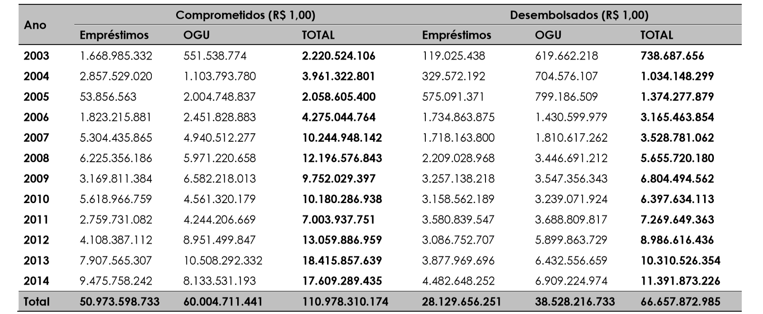
Gastos comprometidos e desembolsados em iniciativas de saneamento básico (em valores históricos - 2003-2014)
Fonte: Gasto Público Saneamento Básico 2014 (Mcidades, 2014)
60% do valor Comprometido

Slide 17
Recursos disponibilizados para a SANASA – Financiamento (FGTS)
Programa PROSANEAR – recursos do FGTS em projeto em conjunto com o BIRD – 1988
Principais obras: ETA 4, Subadutoras Central e Norte; PEDOP (início do programa de perdas da SANASA)
Programa PRONURB – 1992
ETE/SES Piçarrão (1ª Etapa)
Programa Pró- Conclusão – 1996/1997
ETE /SES Piçarrão (2ª Etapa)
ETE/SES Anhumas
Programa Pró-Saneamento 1 – 1997
ETE Samambaia; Rede de água em diversos bairros; Linha de Reforço de Barão Geraldo; Subadutora Campo Grande 2 e 3; Anel de Reforço no Cruzeiro, Ponte Preta e Profilurb; Reservatório Carlos Lourenço, Jd. Eulina, Redes de Esgoto em Bairros; Desenvolvimento Institucional.
Programa Pró-Saneamento 2 – 2003/2004
ETEs: Anhumas, Piçarrão (3ª ETAPA), Barão Geraldo, Sousas;
SES: Sousas, Barão Geraldo, Boa Vista, Piçarrão

Slide 18
Recursos disponibilizados para a SANASA – Financiamento (FGTS)
Programa Pró-Saneamento 2/PAC FIN FGTS – 2013/2014
Abastecimento: Subadutora São Bernardo-DIC, 5 reservatórios e troca de redes;
Valor: R$ 79.940.728,43
Esgotamento: rede coletora, estações elevatórias, interceptores e ETE Boa Vista.
Valor: R$ 17.981.647,05 (Satel. II e III e reversão ETE Alpahville) e R$ 51.740.535,21 (ETE Boa Vista)
Instrução Normativa 14 – 2017
Abastecimento: Adutora de Água Bruta 2,7 km; Subadutoras com extensão total de 31,23 km; 27 Reservatórios (Volume de 65.330 m³); 4 Estações Elevatórias de Água; Implantação de 57,8 km redes de distribuição
Valor: R$ 141.752.733,10
Esgotamento: Implantação de 141,8 km de redes coletoras; 30,04 km de interceptores/coletores e 21 Estações Elevatórias de Esgoto; 17,2 km de linhas de recalque; Ampliação de 6 ETEs.
Valor: R$ 273.419.285,59

Slide 19
Recursos disponibilizados para a SANASA – Orçamento Geral da União (OGU) – Fundo Perdido
Urbanização Regularização e Integração de Assentamentos Precários
Redes de água Jd. Marisa
Valor R$ 16.366.719,52
PPI (Projetos Prioritários de Investimentos) FAVELAS – Saneamento Integrado - 2007
Redes de Esgotamento Sanitário Oziel, Monte Cristo, Gleba B, Bairros do Entorno de Viracopos e ETE Viracopos e infraestrutura de drenagem e pavimentação
Valor R$ 79.072.601,79
SERVICOS URBANOS DE ÁGUA E ESGOTO – 2009 e 2011
SES Capivari e ETE Capivari II – Módulo 1 e 2
Lote 1 Valor R$ 89.885.991,54
Lote 2 Valor R$96.993.346,41
PPI (Projetos Prioritários de Investimentos) FAVELAS - Urbanização de Assentamentos Precários e Habitações - 2011
SES Taubaté - Etapa 1
Valor R$ 57.804.726,99
PROGRAMA SANEAMENTO BÁSICO - 2015
SES Santa Lúcia - Etapa 1
Valor R$ 52.857.569,71

Slide 20
Recursos disponibilizados para a SANASA – Programa RECURSOS HIDRICOS PCJ
Esgotamento: SES Santa Cândida R$ 3.668.164,10 (2006)
Estação de Tratamento de Esgotos - ETE San Martin R$ 12.082.890,57 (2007)
Estação de Tratamento de Lodo das ETAS 3 E 4 R$ 5.385.469,50 (2008)
Troca de redes: Substituição da rede e ramais Vl. Castelo Branco R$ 3.281.410,21 (2006)
Uso Racional da Água no setor de medição jardim esmeraldina, através da melhoria da medição do volume consumido. R$ 535.950,10 (2009)
Substituição de redes e ramais no setor Chapadão-Liceu R$ 3.500.131,88 (2010)
Substituição de redes e ramais Jd. Leonor Set Cruzeiro R$ 2.862.366,47 (2010)
Substituição de redes e ramais Setor Jardim das Oliveiras R$ 4.158.726,93 (2011)
Substituição de redes e ramais Vila Joaquim Inácio R$ 4.272.385,07 (2012)
Substituição de redes e ramais Jd. Flamboyant R$ 2.116.002,39 (2014)
Substituição de redes e ramais Vila Paraíso R$ 1.741.769,06 (2014)
Substituição de redes e ramais Vila Nova R$ 2.251.851,31 (2014)
Substituição de redes e ramais Pq. São Quirino R$ 3.113.419,93 (2014)
Substituição de redes e ramais Vl. Modesto R$ 2.494.542,44 (2015)
Substituição de redes e ramais Jd. Afife R$ 1.366.962,33 (2015)
Substituição de redes e ramais Jd. Aurélia R$ 3.000.208,65 (2016)
Substituição de redes e ramais Proost Sousa R$ 3.201.185,30 (2016)
Substituição de redes e ramais Bonfim Bl. 1 R$ 4.441.623,48 (2017)
Substituição de redes e ramais Jd. Madalena Bl. 1 R$ 5.945.103,62 (2017)

Slide 21
Recursos a serem pleiteados pela SANASA – Financiamento (FGTS)
Instrução Normativa 7 – Programa Avançar Cidades 2018 (Propostas a serem enviadas até 01/06/18)
Desativação da ETA 1 e Retrofit da ETA 2 para tratamento de água por Membranas de Utrafiltração.
Valor Estimado: R$ 80.000.000,00
Abastecimento: Implantação do Reservatório Hidropneumático denominado RHO-1 para proteção das ETA’s 1, 2 e 3; Substituição da Adutora de Água Bruta ARA 2; Substituição de conjunto moto-bomba das Casas de bombas 1 e 2 de motores de 600CV para conjunto de moto-bombo 1.200CV.
Valor aproximado: R$ 20.000.000,00
Esgotamento Sanitário: Aproximadamente 120.000m de redes coletoras, 29.000m de interceptores, 21 Estações Elevatórias de Esgoto, 14.500m de Linha de Recalque e 1 Estação de Tratamento de Esgotos .
Valor estimado: R$ 100.000.000,00

Slide 22
OUTRAS SOLUÇÕES PARA INVESTIMENTOS
PARCERIAS ENTRE MUNICÍPIOS
Modelo de parceria estabelecida entre a Sanasa e o DAEV de Valinhos para ampliação do tratamento de esgoto na Bacia do PCJ
A parceria entre os municípios de Campinas e Valinhos se iniciou em 2003, com a assinatura de um convênio de participação para aceleração das obras da ETE Capuava, no município de Valinhos.
Esta estação é de suma importância para o município de Campinas, pois o esgoto do município de Valinhos é lançado no ribeirão Pinheiros, que tem sua foz no rio Atibaia, cerca de 2 km a montante da mais importante captação de Campinas.
O objetivo desse Convenio foi o de repassar recursos para antecipar as obras da estação de tratamento, sendo que esse recurso foi restituído através do programa PRODES da ANA.
A SANASA repassou o valor de R$ 4.939.812,70 para o DAEV, no período de abril/2003 a setembro/20014. Esse recurso foi reembolsado à SANASA, pela ANA, no período de junho/2007 a maio/2010, através do PRODES.

Slide 23
OUTRAS SOLUÇÕES PARA INVESTIMENTOS
PARCERIAS ENTRE MUNICÍPIOS
Modelo de parceria estabelecida entre a Sanasa e o DAEV de Valinhos para ampliação do tratamento de esgoto na Bacia do PCJ
Há a previsão de ampliação da Estação de Tratamento de Esgoto do Samambaia - Campinas, com a implantação de um sistema de desinfecção do efluente tratado e remoção de nutrientes (nitrogênio e fósforo) e também a necessidade de ampliação e adequação da ETE Capuava.
Estas duas unidades de tratamento têm seus efluentes lançados no ribeirão Pinheiros.
Com o objetivo de otimizar os recursos financeiros e, principalmente, melhorar as condições do rio Atibaia, optou-se pela execução de uma Estação de Tratamento para atendimento conjunto da bacia do Samambaia (Campinas) e de todo o esgoto do município de Valinhos.

Slide 24
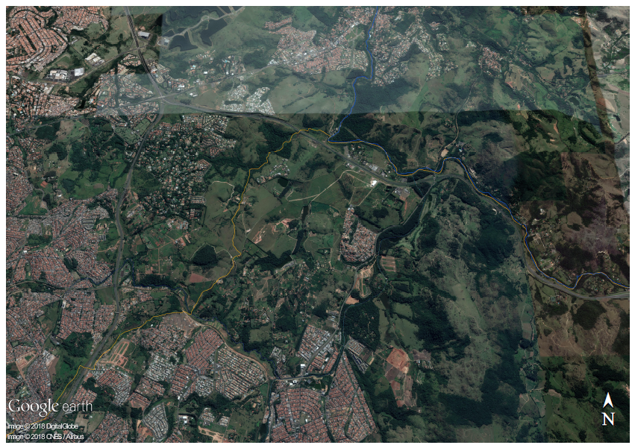
CAPTAÇÃO CAMPINAS
LIMITE MUNICÍPIOS
Rio Atibaia
CAMPINAS
Rib. Samambaia
Ribeirão Pinheiros
VALINHOS

Slide 25
ETE SAMAMBAIA
ETE CAPUAVA

Slide 26
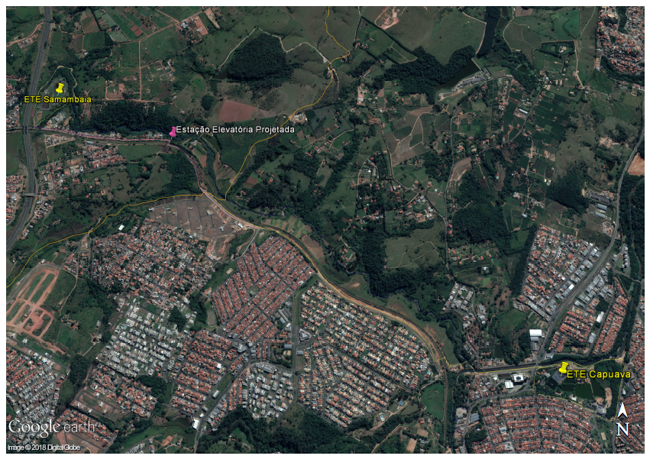
ETE SAMAMBAIA
Trecho 1 - Emissário
EEE PROJETADA
Trecho 2 – Linha de Recalque
Trecho 3 - Emissário
EMISSÃRIO EXISTENTE
ETE CAPUAVA

Slide 27
OUTRAS SOLUÇÕES PARA INVESTIMENTOS
PARCERIAS ENTRE MUNICÍPIOS: Modelo de parceria SANASA DAEV
Vazões de Projeto:
Campinas (Bacia do Samambaia): Q = 100 L/s
Município de Valinhos: Q = 250 L/s
Obras Previstas:
Trecho 1 - Emissário, com: 76 m de extensão e 300 mm de diâmetro;
3.120 m de extensão e 500 mm de diâmetro.
Trecho 2 - Linha de Recalque, com 201 m de extensão e 400 mm de diâmetro.
Trecho 3 - Emissário, com 700 m de extensão e 500 mm de diâmetro, interligando em emissário existente do município de Valinhos.
Estação Elevatória de Esgoto
Orçamento Preliminar
Obra | Rateio (R$)
 | Valinhos | Campinas
Obras Lineares | - | 20.447.213,61
EEE intermediária | - | 4.050.007,47
ETE Capuava | 53.571.428,57 | 21.428.571,43
TOTAL | 53.571.428,57 | 45.925.792,51

Slide 28
OUTRAS SOLUÇÕES PARA INVESTIMENTOS
PARCERIAS ENTRE MUNICÍPIOS: Modelo de parceria SANASA / DAEV
QUESTÕES LEGAIS
Constituição Federal:
Art. 241. A União, os Estados, o Distrito Federal e os Municípios disciplinarão por meio de lei os consórcios públicos e os convênios de cooperação entre os entes federados, autorizando a gestão associada de serviços públicos, bem como a transferência total ou parcial de encargos, serviços, pessoal e bens essenciais à continuidade dos serviços transferidos.
Lei Federal 11.107/2005: Dispõe sobre normas gerais de contratação de consórcios públicos e de convênios de cooperação.
Lei de criação da SANASA – 4.356/73:
Art. 1º § 3º. A Sociedade de Abastecimento de Água e Saneamento S/A poderá prestar, em qualquer município localizado no território brasileiro, bem como no exterior, os serviços previstos no “caput” deste artigo, asseguradas, em caráter prioritário, as condições de correta e adequada operação e eficiente administração dos serviços de atendimento sanitário no Município de Campinas.
Lei Município de Valinhos 5.583/17: Autoriza o Poder Executivo a celebrar convênio com a SANASA Campinas – SOCIEDADE DE ABASTECIMENTO DE ÁGUA E SANEAMENTO S.A. na forma que especifica.

Slide 29
OUTRAS SOLUÇÕES PARA INVESTIMENTOS
PARCERIAS ENTRE MUNICÍPIOS: Modelo de parceria SANASA / DAEV
VANTAGENS:
ENTRE OUTRAS, DESTACAMOS:
Tratamento de esgoto por bacias e não por limite de municípios;
Expansão da atuação da SANASA;
Aumento de receita;
Redução de custos operacionais;
Melhora da qualidade da água captada no rio Atibaia;
Melhoria das Condições Ambientais.

Slide 30
CONSIDERAÇÕES FINAIS
Fatores importantes para obtenção de recursos
Projetos bem elaborados;
Orçamentos respeitando as exigências para cada modalidade;
Cumprimento das exigências legais;
Licenciamentos Ambientais;
Titularidade de áreas de intervenção;
Equipe capacitada para todas as fases do processo.
  Acompanhamento de todas as fases do projeto e execução das obras e serviços, desde seu detalhamento, elaboração, orçamentos, licitação, execução, fiscalização e prestação de contas até a finalização do objeto.

Slide 31
OBRIGADO !!!

Slide 32
MARCO ANTONIO DOS SANTOS
Diretor T[ecnico – Sanasa Campinas
(19)3735-5140– tecnical@sanasa.com.br

